Slide 1
Procesos

Slide 2
Programa Vs Proceso
Un programa es un conjunto de sentencias escritas en un lenguaje de programación con un objetivo específico.
Un proceso es un programa en ejecución mas su contexto.

Slide 3
Programa Vs Proceso
Programa
Estático
En disco
No necesita
otro recurso
Proceso
Dinámico
En memoria
Utiliza CPU, E/S, memoria, archivos, etc.

Slide 4

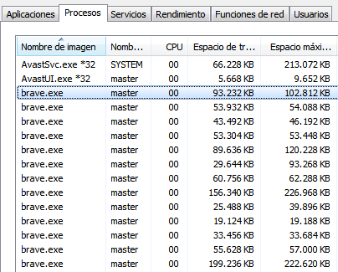
Programa Vs Proceso

Slide 5
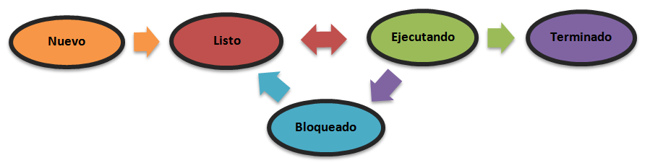
Ciclo de vida
Durante su paso por el sistema un proceso pasa por diferentes estados.

Slide 6
Ciclo de vida
Nuevo | El proceso está siendo creado.
Listo | El proceso se encuentra en condiciones de competir por el procesador.
Ejecutando | El proceso está utilizando el procesador.
Bloqueado | El proceso espera la ocurrencia de algún evento.
Terminado | El proceso finalizó su ejecución, solo queda que el S.O. libere sus recursos.

Slide 7
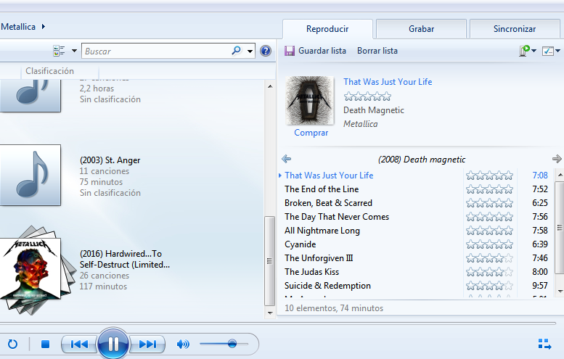


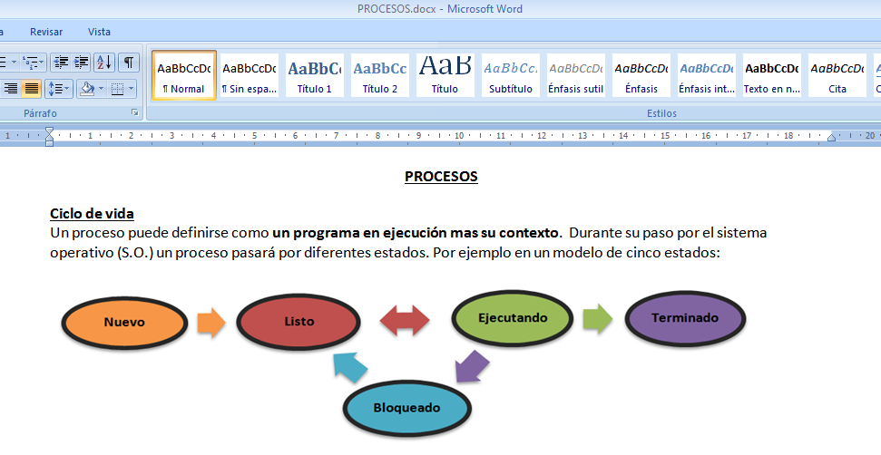
Concurrencia

Slide 8
Concurrencia
Debido a la diferencia de tiempos que existe entre una computadora y el ser humano, ejecutar procesos de manera concurrente en un solo procesador, genera la sensación de paralelismo.

Slide 9
Cambio de proceso
Para poder ejecutar procesos de manera concurrente, es necesario realizar un cambio de proceso, es decir intercalar procesos en el tiempo.

Slide 10
Cambio de contexto
Al llevar a cabo un cambio de proceso, es fundamental guardar el contexto del proceso en ejecución y cargar el contexto del proceso a ejecutar.
Es lo que conocemos como cambio de contexto (context switch)

Slide 11
Process Control Block (PCB)
Estructura que almacena el contexto de ejecución de cada proceso en el sistema.
Guardar PCB P0
Cargar PCB P1
S0
P0
P1
INT

Slide 12
Información del PCB
En líneas generales almacena:
Identificador del proceso ( PID ).
PIDs de procesos emparentados, padre, hijos.
Estado ( Nuevo, Listo, etc. ).
Contador de programa.
Registros del procesador.
Información para la planificación ( prioridad por ej. ).
Información para la administración de memoria (MPT, SMT, etc.)
Información de Entrada/Salida ( archivos por ejemplo ).
Información para las estadísticas ( Uso de CPU por ejemplo ).

Slide 13
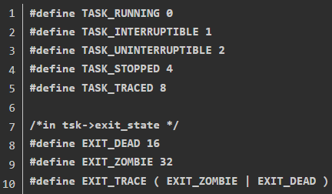
PCB en linux
Estructura task_struct contenida en sched.h
https://elixir.bootlin.com/linux/latest/source/include/linux/sched.h

Slide 14
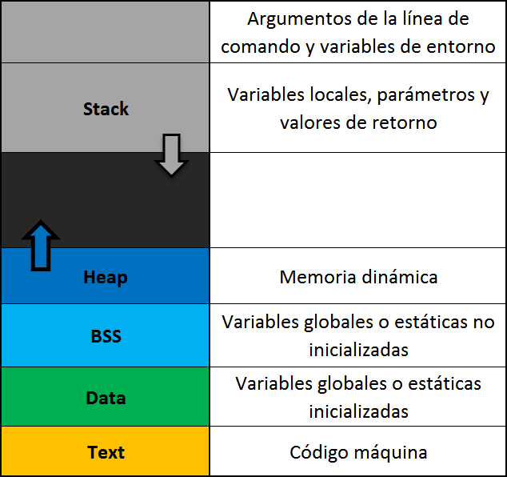
Memoria de un proceso

Slide 15
Memoria de un proceso
TEXT | Es el binario ejecutable. Contiene las instrucciones del programa.
DATA | Variables globales y estáticas inicializadas con valor distinto de cero.
BSS | (Block Started By Symbol) Variables globales y estáticas no inicializadas ó inicializadas a cero.
STACK | Por cada llamada a función se crea un bloque en la pila.
HEAP | Memoria dinámica creada por el procesos malloc(), calloc(), etc.

Slide 16
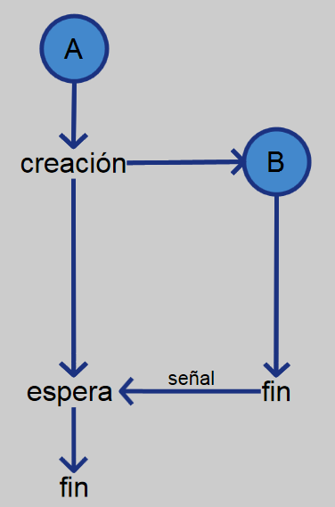
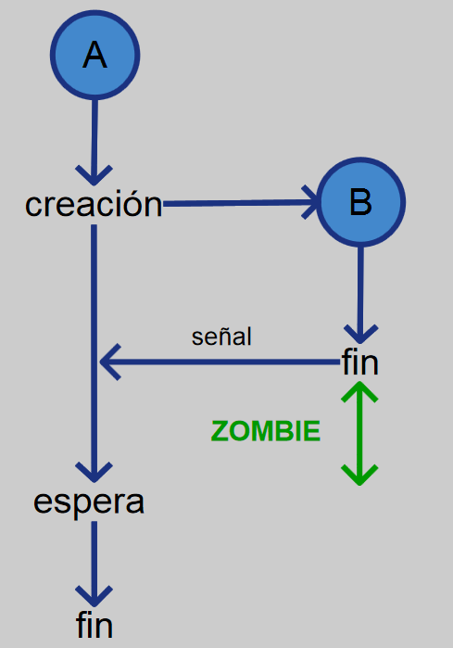
Creación de procesos

Slide 17
fork()
Duplica al proceso llamador (Padre) creando un nuevo proceso (hijo).
#include <unistd.h>
pid_t fork(void);

Slide 18
fork()
Retorno
En caso de error de creación: -1
En caso de creación exitosa:
Al padre: el PID del hijo.
Al hijo: 0

Slide 19
fork()
El hijo hereda el contexto de ejecución del padre.
Cada proceso tiene su propia área de memoria.

Slide 20
Familia wait() – sys/wait.h
wait(): Bloquea al llamador hasta recibir la señal de finalización de cualquier hijo.
waitpid(): Bloquea hasta recibir la señal de finalización de un hijo en particular.
waitid(): Similar a waitpid(), pero se puede especificar el tipo de ID (PID o ID de grupo) por el cual esperar.

Slide 21
wait()
pid_t wait( int *status )
En status se almacena el estado de finalización del proceso hijo. Sobre esa variable se pueden ejecutar algunas macros, como por ejemplo:
WIFEXITED | Retorna True si el hijo finalizó normalmente.
WIFSIGNALED | Retorna True si el hijo finalizó a causa de una señal.
WTERMSIG | Retorna el número de señal que causó la finalización del proceso hijo.
WCOREDUMP | Retorna True si el hijo produjo un core dump.
Retorna el PID ó -1 en caso de error.

Slide 22
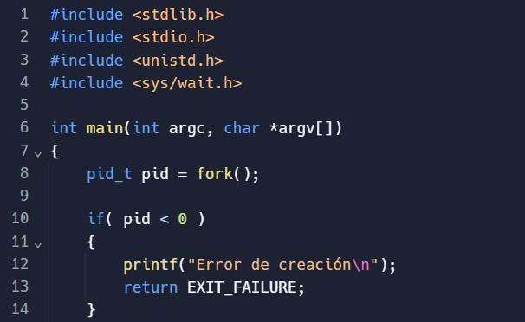
fork() y wait() en C

Slide 23
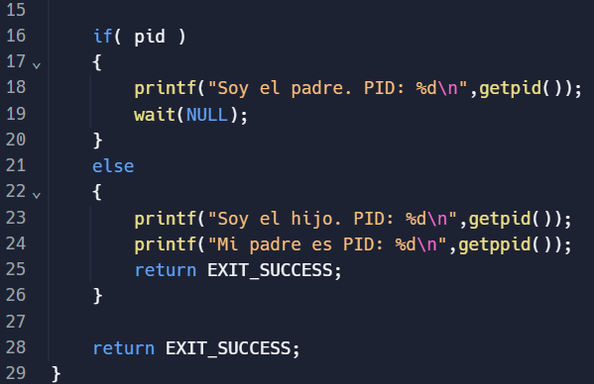
fork() y wait() en C

Slide 24
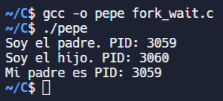
fork() y wait() en C
Ejecución

Slide 25
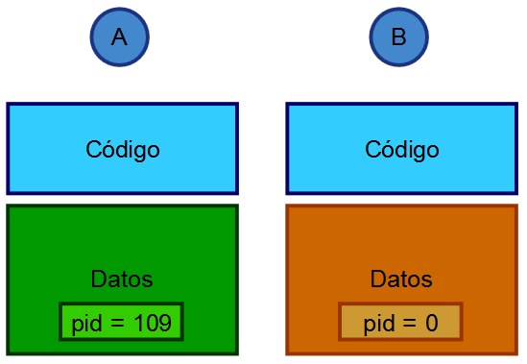
fork() y wait() en C
Luego del fork()

Slide 26
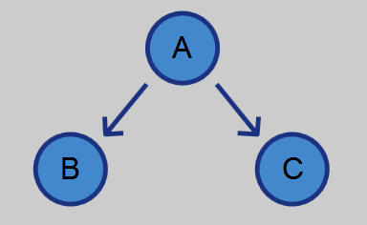
fork() y wait() en C
Si quisiéramos crear el siguiente árbol

Slide 27
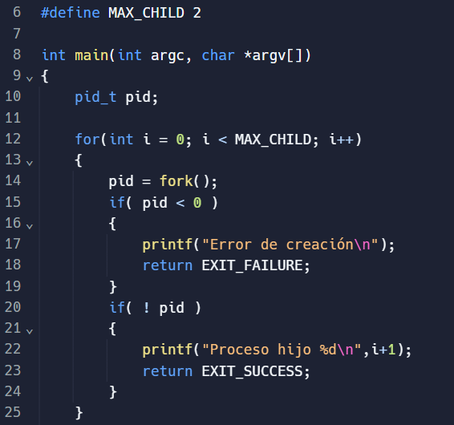
fork() y wait() en C

Slide 28
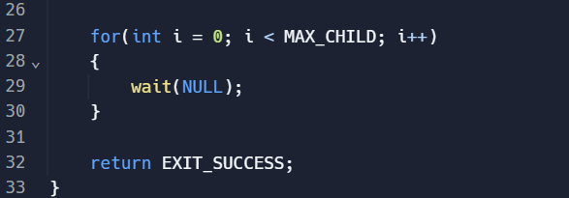
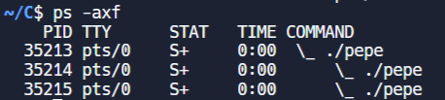
fork() y wait() en C

Slide 29
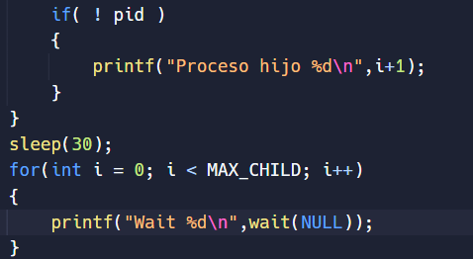
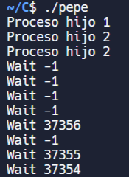

fork() y wait() en C
¿Qué pasa si los hijos no finalizan en el bucle?

Slide 30
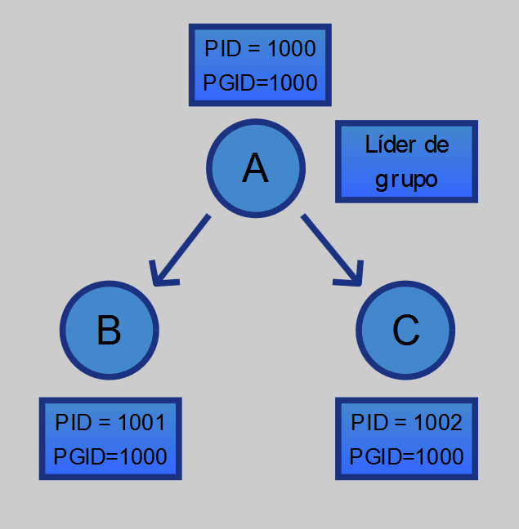
PGID (Process Group ID)
Un grupo de procesos comparte el mismo PGID. Por ejemplo:

Slide 31
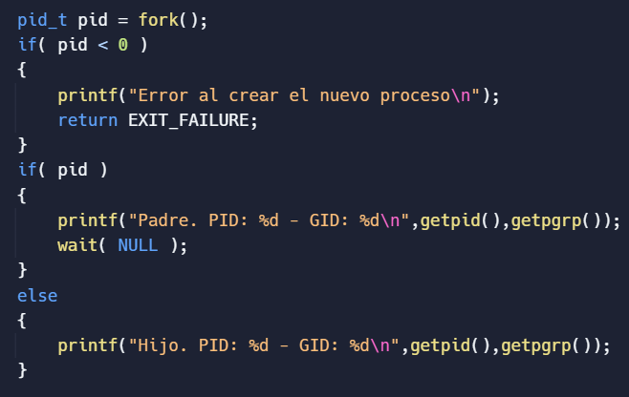

PGID (Process Group ID)

Slide 32
waitpid()
pid_t waitpid(pid_t pid, int *status, int options )
> 0 | Espera por el proceso hijo cuyo PID es igual al valor especificado
-1 | Espera por cualquier proceso hijo.
0 | Espera por cualquier proceso hijo cuyo group ID (GID) sea igual al del proceso padre.
< -1 | Espera por cualquier proceso hijo cuyo GID es igual al valor absoluto del valor especificado.
WNOHANG: Opción que convierte la llamada en no bloqueante
Retorna el PID ó -1 en caso de error, ó 0 en caso de WNOHANG y ningún hijo finalizado.

Slide 33
execve() en C
Reemplaza la imagen del proceso llamador con la imagen de otro proceso.
#include <unistd.h>
int execve(
const char *file,
char *const args[],
char *const envp []
);

Slide 34
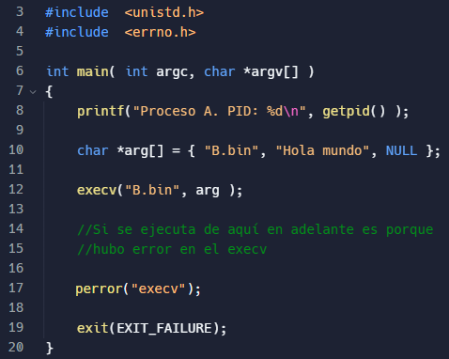
execve() en C

Slide 35
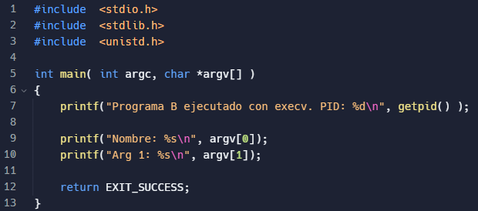
execve() en C

Slide 36
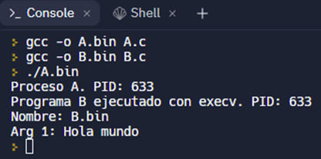
execve() en C

Slide 37
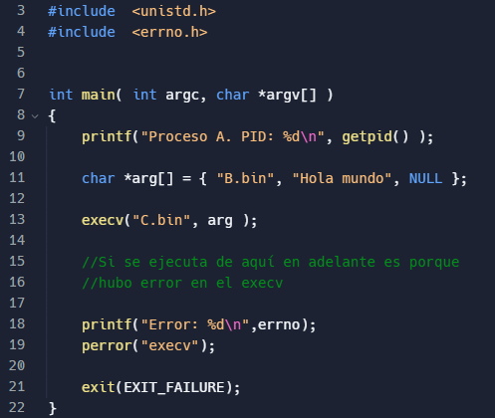
execve() en C - Error

Slide 38
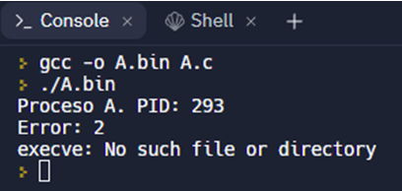
execve() en C - Error

Slide 39
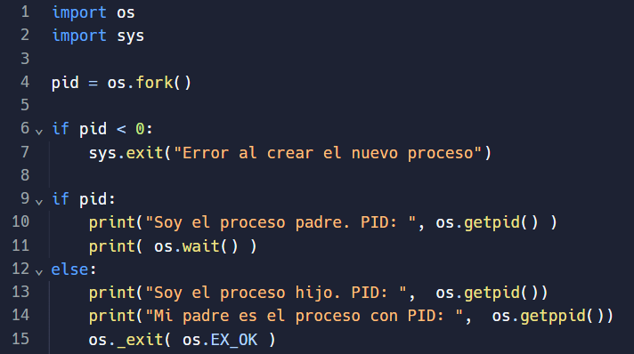
fork() y wait() en Python

Slide 40
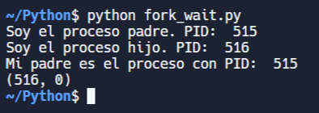
fork() y wait() en Python

Slide 41
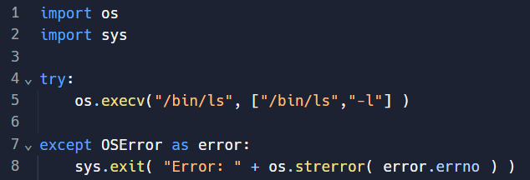
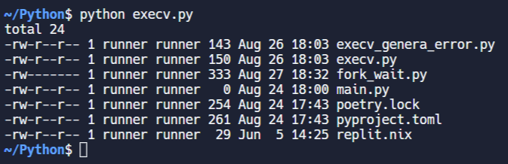
execve() en Python

Slide 42
execve() en Python
Métodos relacionados:
os.fork( )
os.wait( ) Retorna ( PID, estado )
os.waitpid( PID, opciones )
os._exit( estado )
os.execv( ruta, argumentos )
Links de referencia:
https://docs.python.org/es/3.10/library/os.html
https://docs.python.org/3/library/exceptions.html

Slide 43
Creación de procesos en JAVA
ProcessBuilder
Establece los atributos del nuevo proceso a crear.
ProcessBuilder.start()
Lleva a cabo la creación del nuevo proceso.
Process.waitFor()
El proceso llamador, queda a la espera de la finalización del proceso sobre el que se ejecuta la llamada.

Slide 44
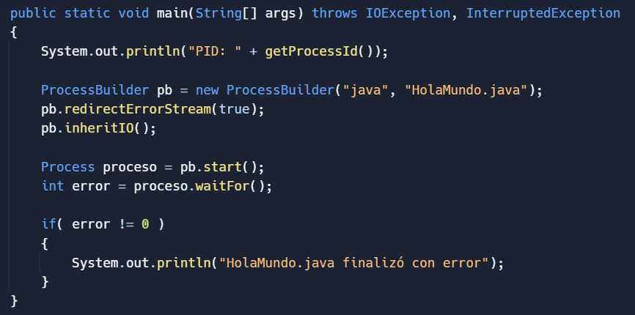
Creación de procesos en JAVA

Slide 45
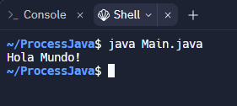
Creación de procesos en JAVA
Ejecución

Slide 46
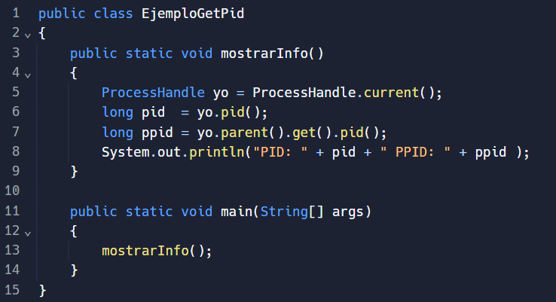
Creación de procesos en JAVA
Obtener el PID

Slide 47
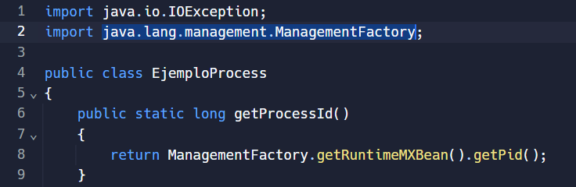
Creación de procesos en JAVA
Obtener el PID (otra forma)

Slide 48
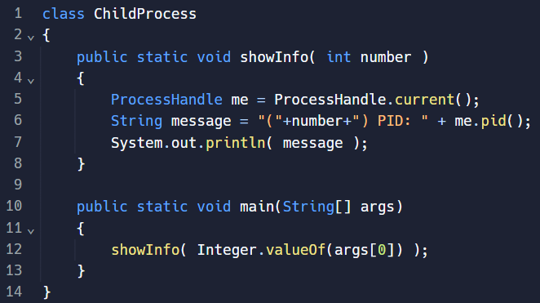
Creación de procesos en JAVA
Ejemplo de árbol – Código del hijo

Slide 49
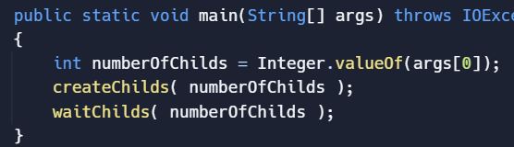
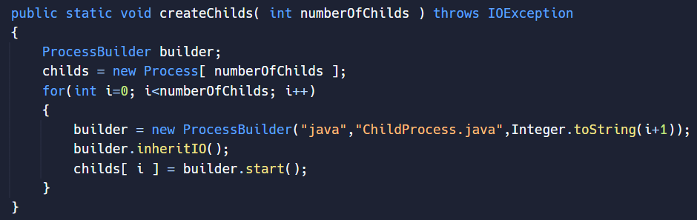
Creación de procesos en JAVA
Ejemplo de árbol – Código del padre

Slide 50
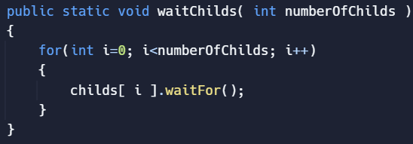
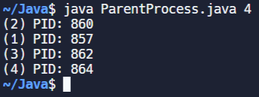
Creación de procesos en JAVA
Ejemplo de árbol – Código del padre

Slide 51
Creación de procesos en JAVA
Links de referencia:
https://docs.oracle.com/javase/7/docs/api/java/lang/ProcessBuilder.html
https://docs.oracle.com/javase/7/docs/api/java/lang/Process.html
https://docs.oracle.com/javase/7/docs/api/java/lang/Runtime.html
https://docs.oracle.com/javase/9/docs/api/java/lang/ProcessHandle.html

